Slide 1
Het 14e Lustrum der MFVN
Februari t/m mei 2022

Slide 2
Lustrum der MFVN
Een Lustrum is één keer in de vijf jaar
In 2022 vieren we het 14e Lustrum der MFVN
Veel grote Activiteiten en Festiviteiten
Eén thema
Lustrumcommissie
Almanakcommissie
Initiatief van de leden, vrije invulling voor de Commissies

Slide 3
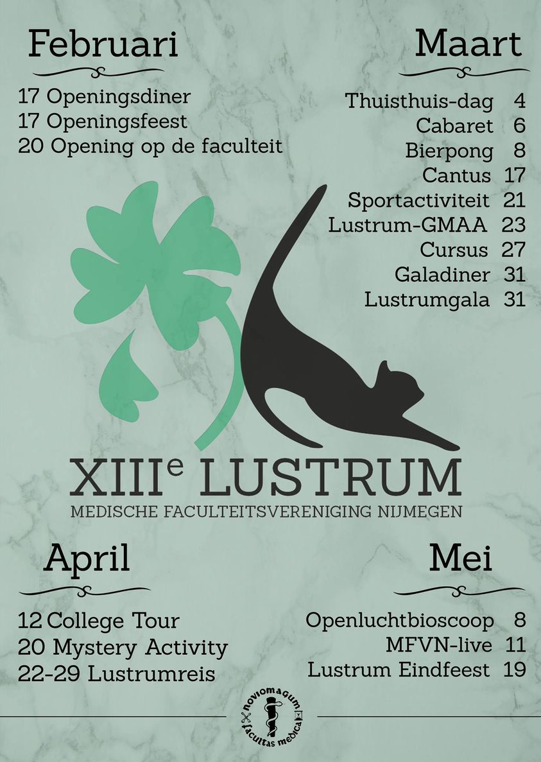
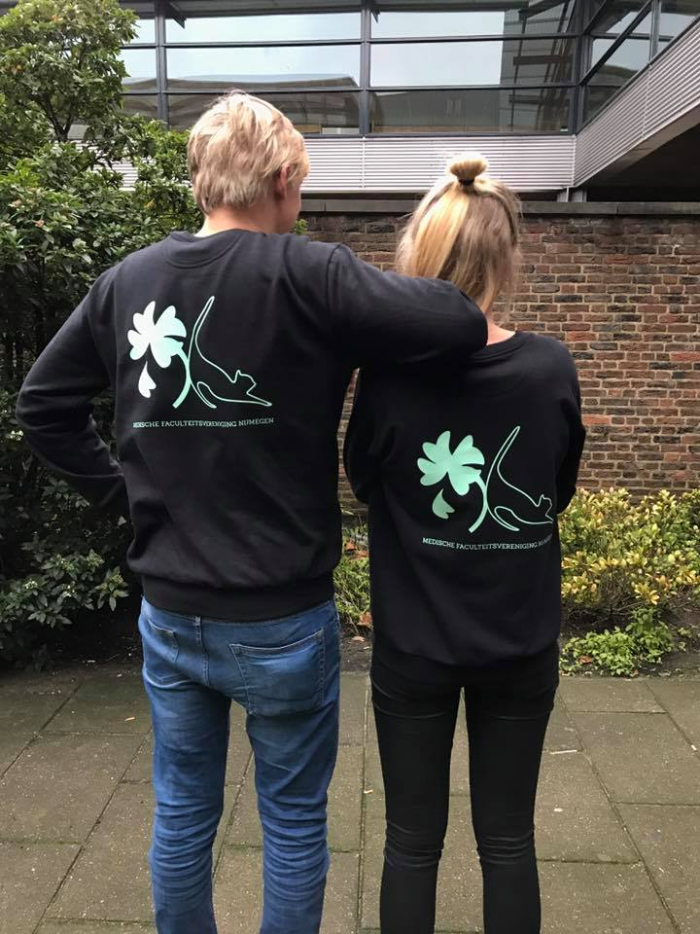

Slide 4
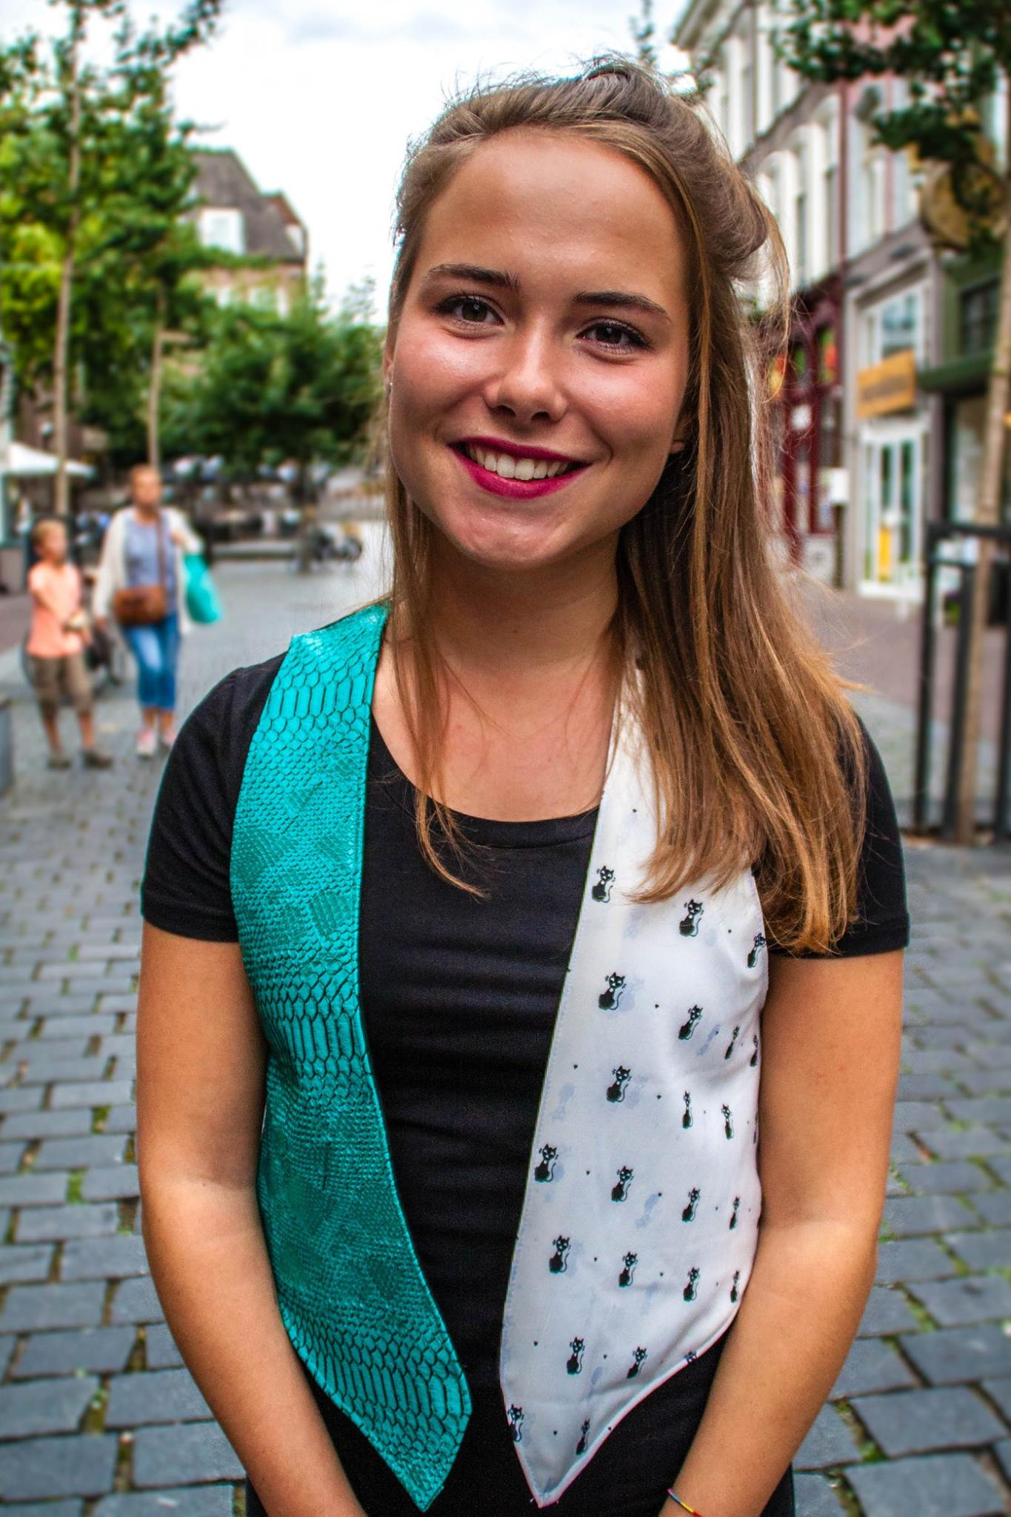
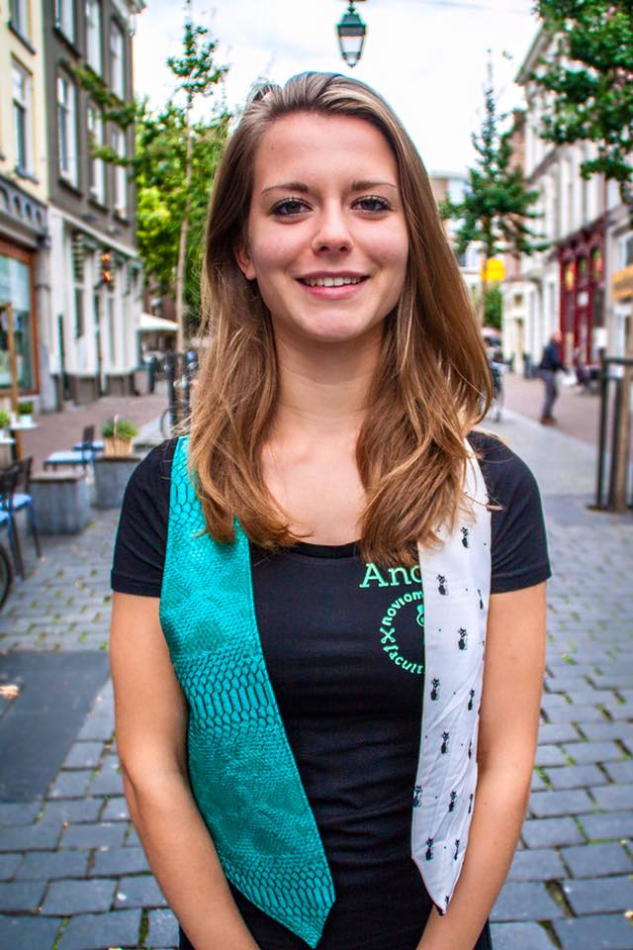
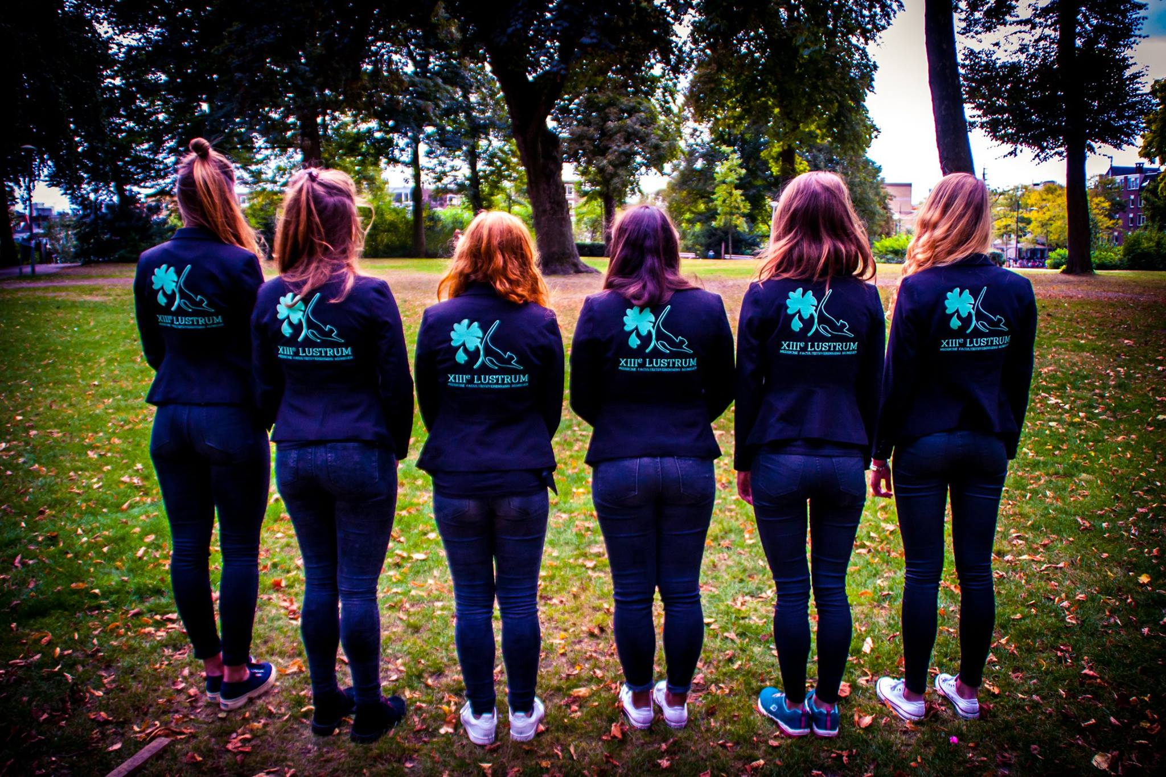
Lustrumcommissie
Cecile van de Weerd (Coördinator)
Anouk van Esch (Penningmeester)
13e Lustrumcommissie

Slide 5
Vind jij het leuk om…
.. out of the box te denken
.. de vetste activiteiten neer te zetten
.. de leiding over het 14e Lustrum der MFVN te hebben
En ben jij vóór mei 2022 nog niet aan je master begonnen?
Dan is de Lustrumcommissie wellicht iets voor jou!

Slide 6
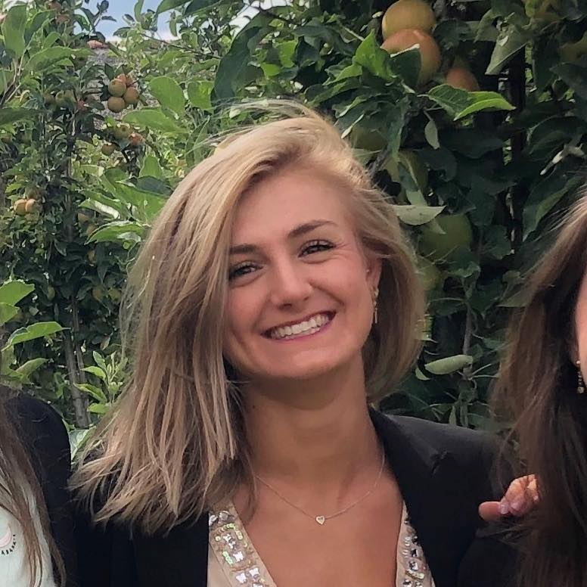
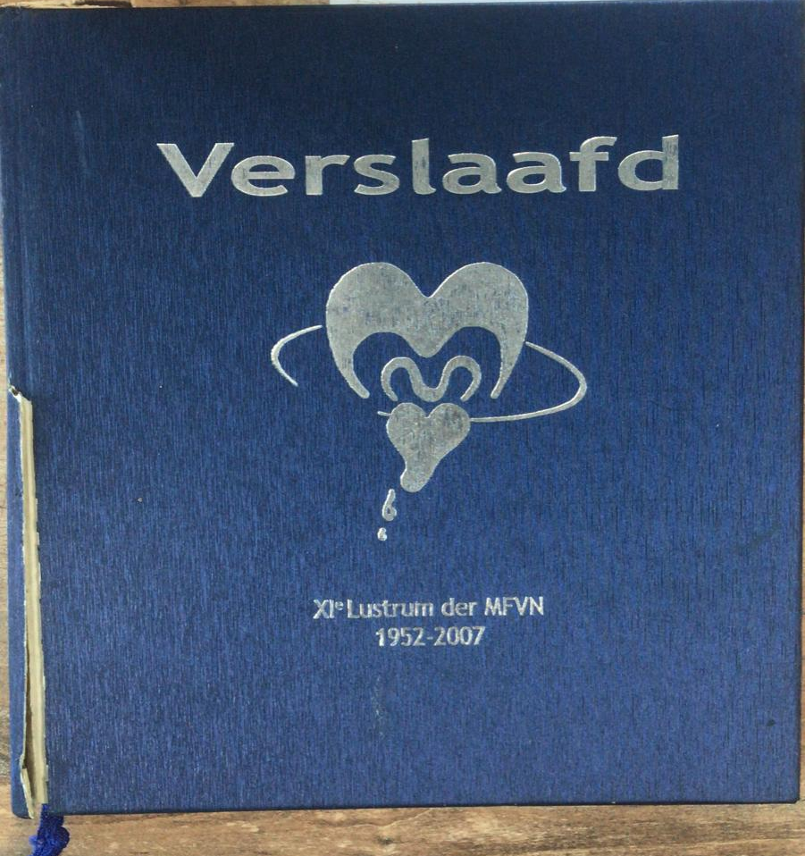
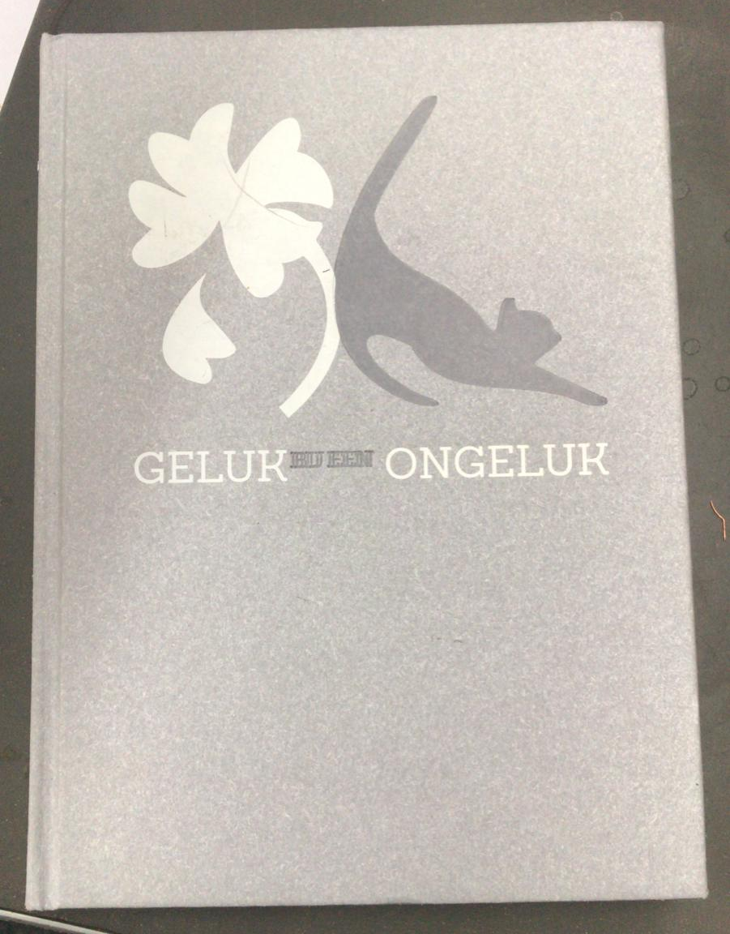
Almanakcommissie
Janoe van Hemert
Coördinator
13e Almanakcommissie

Slide 7
Vind jij het leuk om…
.. creatief bezig te zijn
.. te schrijven
.. mensen te interviewen
.. vorm te geven
.. de Almanak voor het 14e Lustrum te maken?
Dan ben jij wellicht een goede toevoeging aan de Almanakcommissie!

Slide 8
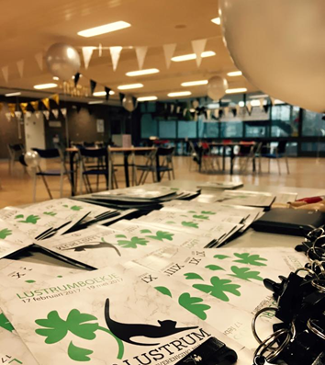
Solliciteren?
Motivatie + CV
Lustrumcommissie
→Uiterlijk woensdag 3 februari naar lustrum@mfvn.nl
Almanakcommissie
→Uiterlijk woensdag 10 februari naar almanak@mfvn.nl

